Slide 1
设计模式
1452842 程之远

Slide 2
observer&
composition

Slide 3
项目思路
observer&composition
本项目将observer和composition结合在一起。即observer和observable继承同一个父类（object），实现observable既能被当作被观察者，也能被当作观察者。当observable被当作观察者时，它会接收到它的被观察者的更新通知，此时它会通知它的观察者更新。

Slide 4
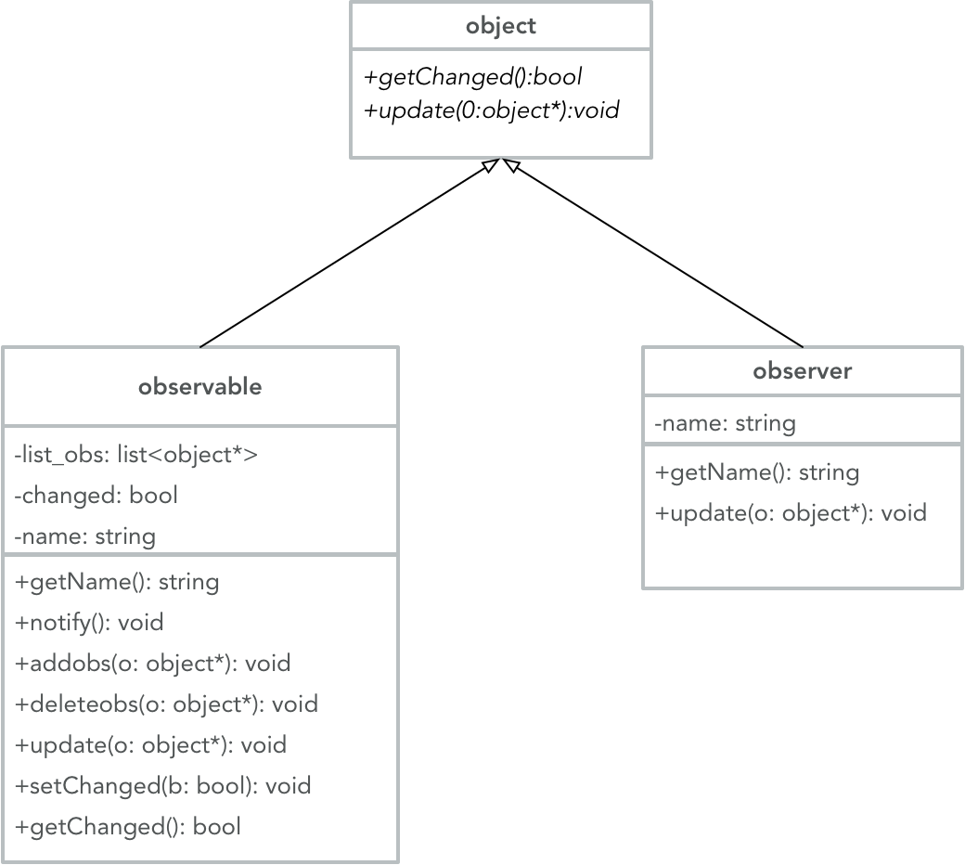
类图
observer&composition

Slide 5
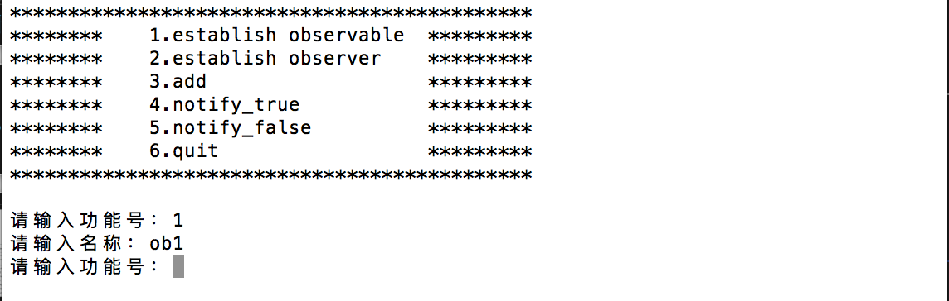
操作流程
observer&composition
1.输入功能号1和名称，建立observable。

Slide 6
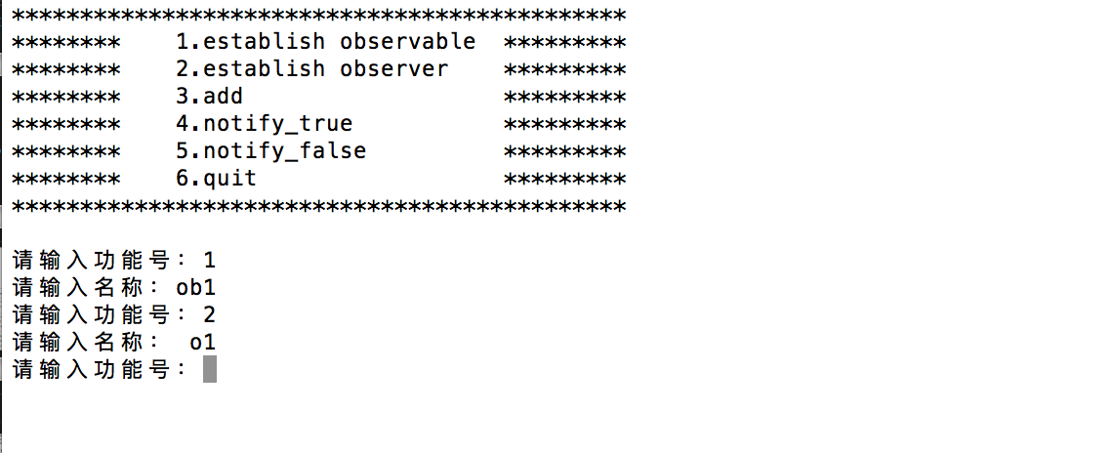
操作流程
observer&composition
1.输入功能号2和名称，建立observer。

Slide 7
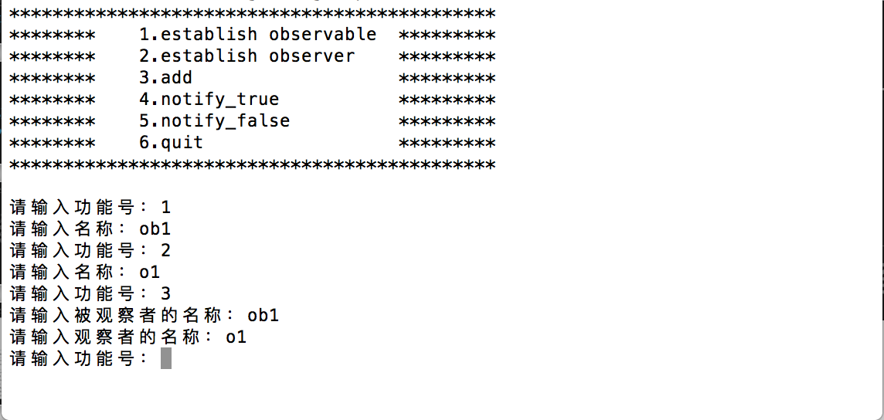
操作流程
observer&composition
1.输入功能号3和观察者、被观察者名称，建立两者之间的连接。

Slide 8
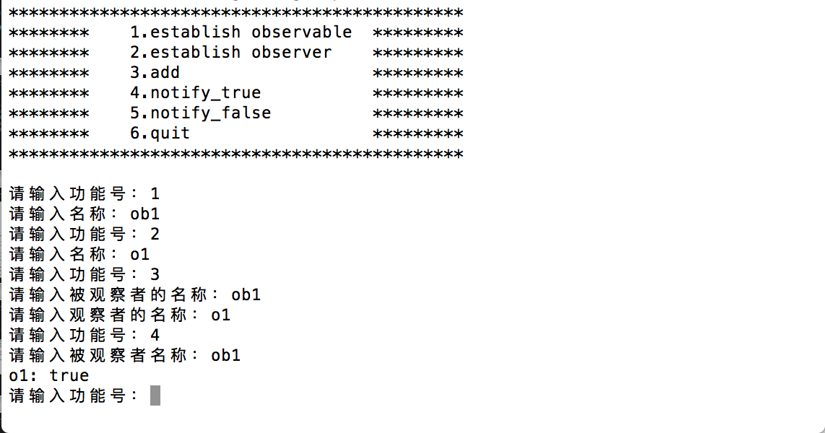
操作流程
observer&composition
1.输入功能号4和被观察者名称，更新被观察者状态为“true”，同时通知它的观察者并输出这些观察者的状态。

Slide 9
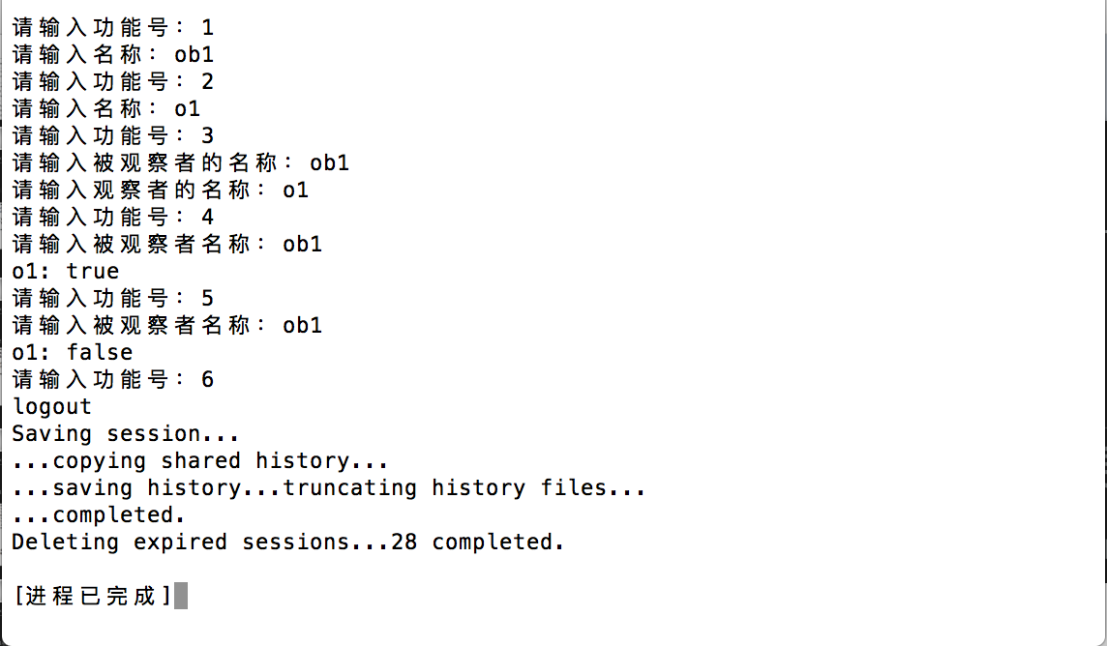
操作流程
observer&composition
1.输入功能号5和被观察者名称，更新被观察者状态为“false”，同时通知它的观察者并输出这些观察者的状态。

Slide 10
undo-redo

Slide 11
项目思路
undo-redo
本项目通过编辑文本来实现undo-redo的功能。在文本中每输入一个字符串当作一次操作，undo时回退一个字符串。

Slide 12
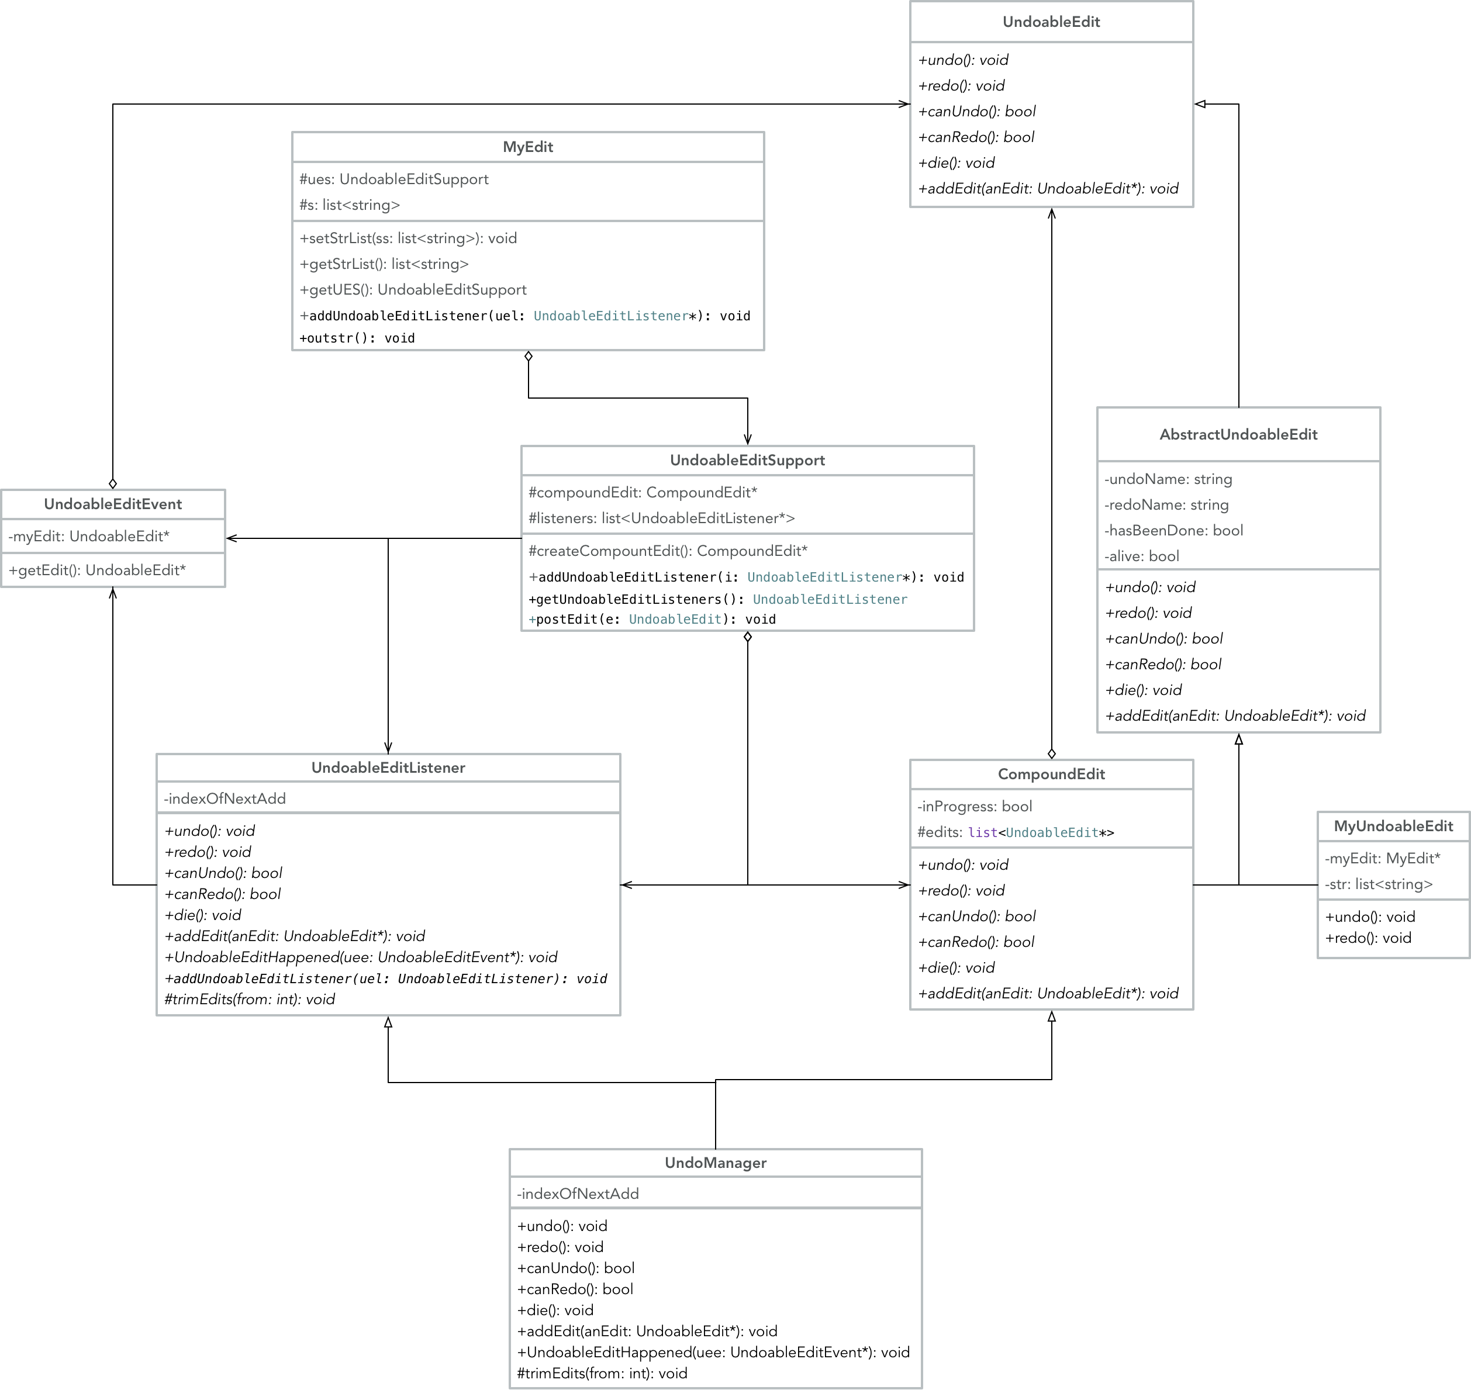
类图
undo-redo

Slide 13
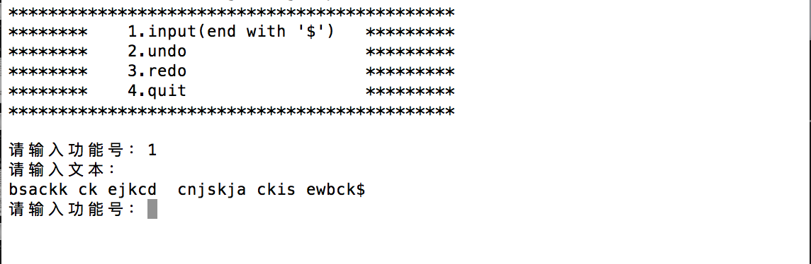
操作流程
undo-redo
输入功能号1即可开始键入文本（注意文本要以’$’结尾），在进行了若干次操作后，输入功能号1可继续键入文本。

Slide 14
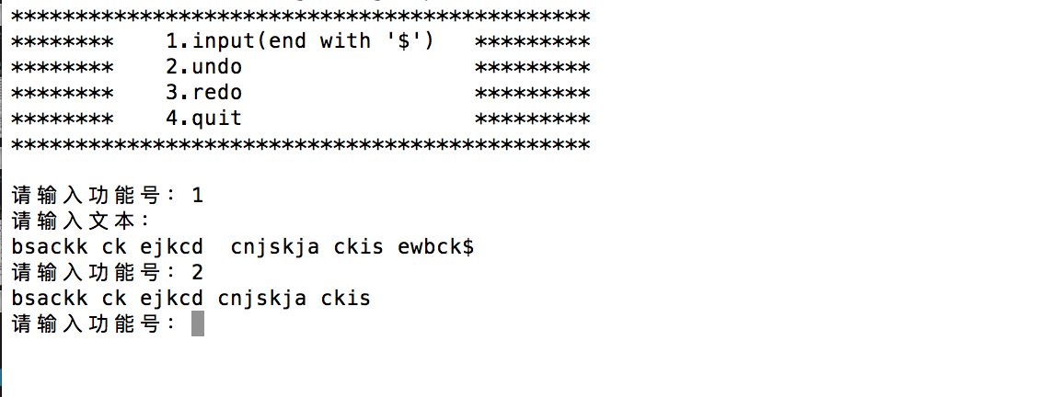
操作流程
undo-redo
输入功能号2进行undo操作，即回退一个字符串。

Slide 15
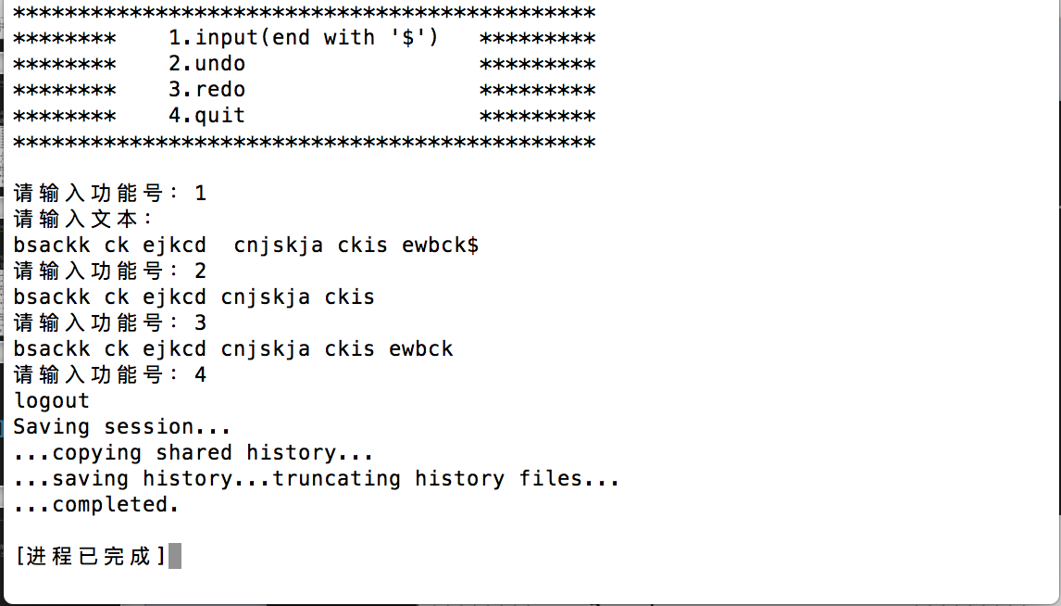
操作流程
undo-redo
输入功能号3进行redo操作。

Slide 16
流程分析
undo-redo
在输入一个字符串后，程序会产生一个MyUndoableEdit,将其包装成UndoableEditEvent，通知所有存在UndoableEditSupport中的UndoManager，通过这些UndoManager将MyUndoableEdit送给CompoundEdit。在undo时，调用undoManager的undo方法，通过indexOfNextAdd定位到下一个可undo的MyUndoableEdit。redo也是同理。当继续键入文本时，程序将indexOfNextAdd后的MyUndoableEdit全部删除，重新push新的MyUndoableEdit。

Slide 17
thanks

